Slide 1




Sundhedskompetencer i genoptræningsplaner
Undervisningsmateriale udarbejdet af Amager-Hvidovre Hospital og Københavns Kommune

Slide 2

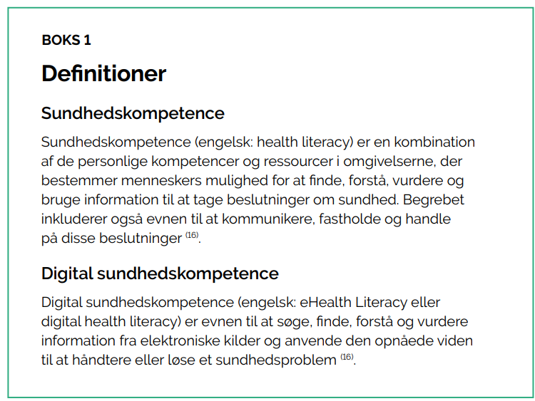
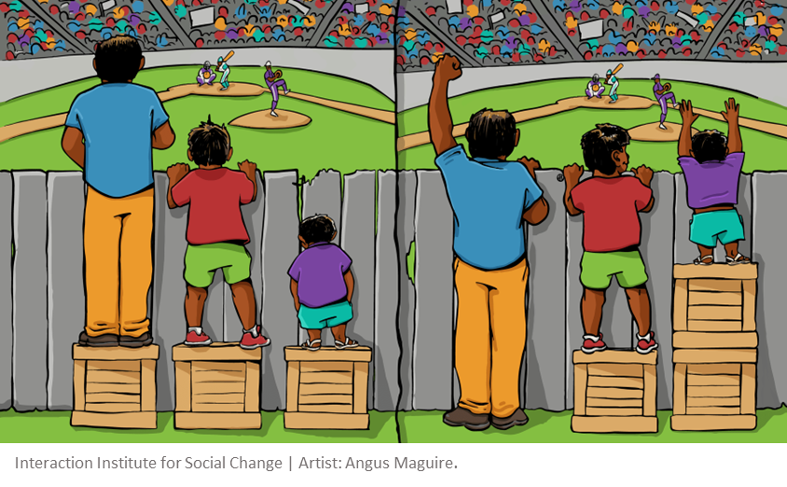
Individuelle sundhedskompetencer
https://www.sst.dk/da/Fagperson/Ulighed-i-sundhed-og-sygdom/Sundhedskompetence

Slide 3

Link til film om sundhedskompetencer
Link til film (lang og kort version):
https://www.sst.dk/da/Fagperson/Ulighed-i-sundhed-og-sygdom/Sundhedskompetence

Slide 4
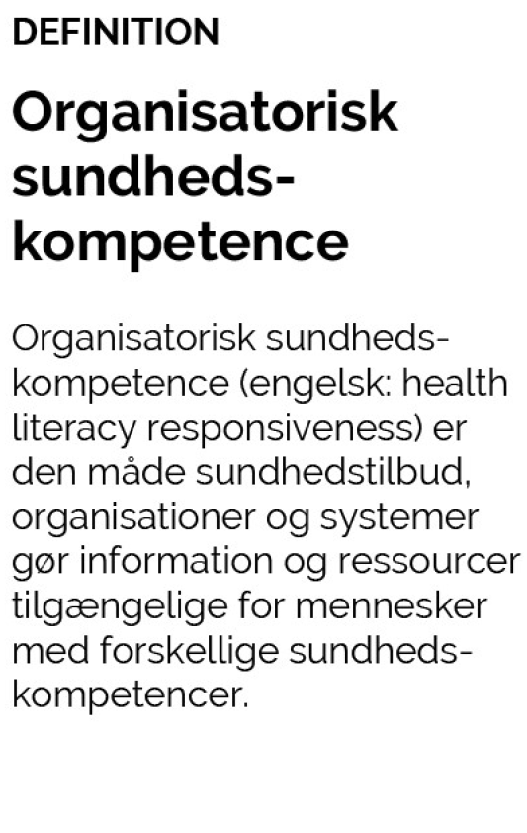
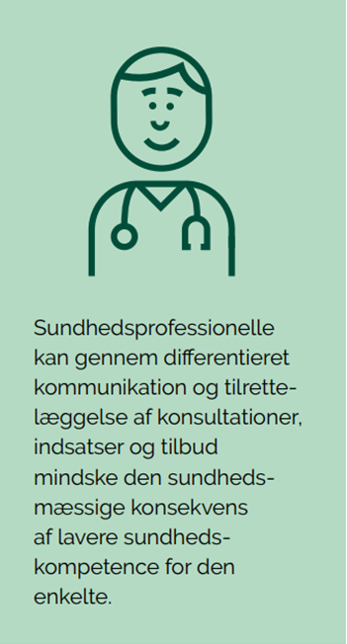
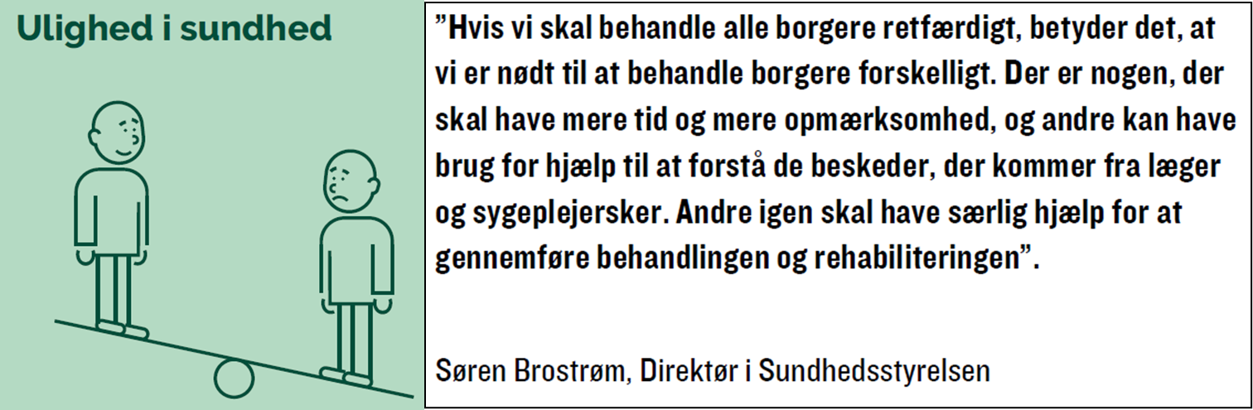
Organisatoriske sundhedskompetencer
At imødekomme udfordringer vha.:
Individuelt tilpasset kommunikation
Skræddersyet tilbud
Differentieret forløb
https://www.sst.dk/da/Fagperson/Ulighed-i-sundhed-og-sygdom/Sundhedskompetence

Slide 5
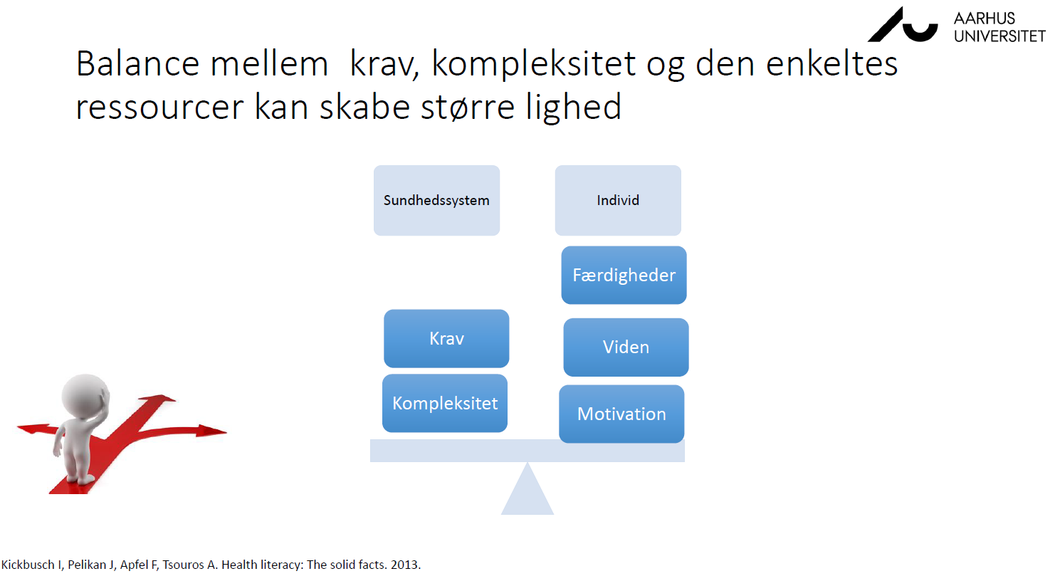
Hvorfor er det blevet så svært at navigere i vores sundhedsvæsen?

Slide 6

Ulighed i sundhed?
Rapport fra Sundhedsstyrelsen viser at personer med begrænsede sundhedskompetencer er:
Mindre proaktiv og mere afventende
Sundhedsprofessionelle bestemmer behandling
Mindre tilfredse med relationen til sundhedsprofessionelle
Mindre tilfredse med den information de modtager
Færre muligheder for selv at opsøge viden
Søger sent hjælp og behandling
Skammer sig over tilstand og situation
Har ikke overskud til at prioritere sundhed og helbred
Står alene med problemerne
Mangler kendskab til støtte
https://www.sst.dk/-/media/Udgivelser/2022/Ulighed/8947-SST-Rapport-Ulighed-i-moedet_TILG.ashx

Slide 7
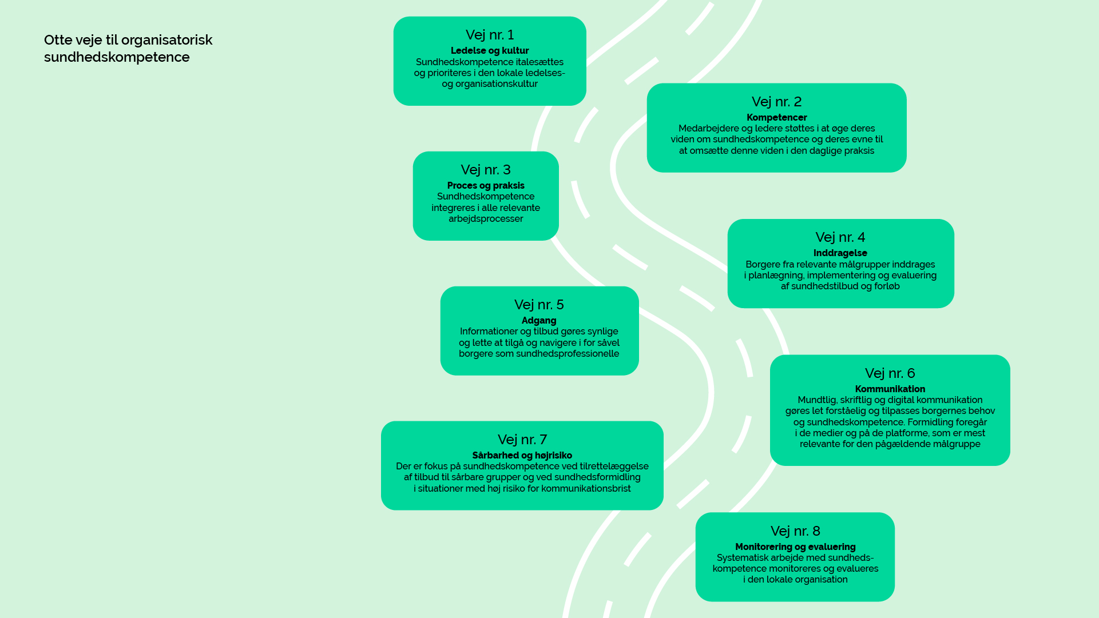

https://www.sst.dk/da/Fagperson/Ulighed-i-sundhed-og-sygdom/Sundhedskompetence

Slide 8

Sundhedskompetence i Danmark
Næsten 40% af befolkningen oplever problematiske eller utilstrækkelige sundhedskompetencer
Konsekvenser af begrænsede sundhedskompetencer:
  Øget hospitalisering / forkert brug af sundhedsvæsnet
  Uhensigtsmæssig sundhedsadfærd (motion, alkohol, kost, rygning)
  Øget sygelighed og kortere levetid
Vigtigt at identificere hvilke patienter der har lave sundhedskompetencer
Ref.: Svendsen MT (2020) & Sundhedskompetence i det danske sundhedsvæsen (sst.dk, 2022)

Slide 9
Hvordan identificerer vi hvilke borgere, der har begrænsede sundhedskompetencer?

Slide 10
Indikatorer for begrænsede sundhedskompetencer i DK
Sociale ydelser
Lavt uddannelsesniveau
Lav indkomst
Manglende tilknytning til arbejdsmarkedet
Enlig
Mænd
Fedme og overvægt
Etnicitet
(kultur og sprog)
Inaktiv adfærd
Øget alkoholindtag (mere end anbefalingerne)
Rygning
Reference: Svendsen MT, Bak CK, Sørensen K. Associations of health literacy with socioeconomic position, health risk behavior, and health status: a large national population-based survey among Danish adults. BMC Public Health (2020) 20:565

Slide 11
Baggrund for et tværsektorielt samarbejde om afdækning af sundhedskompetencer i GOP
Borgere med begrænsede sundhedskompetencer:
Kan have svært ved at følge standard genoptræning
Kan have svært ved at forstå hvorfor genoptræning er vigtigt
Er i risiko for at falde fra i sektorovergangen
Målet med afdækning af sundhedskompetencer i GOP:
Målrette den første kommunale kontakt
Sikre brugerinddragelse hos de skrøbelig borgere
Muligt at tilpasse kommunikation og tiltag/interventioner til borgernes behov
Sikre bedre sektorovergange for borgerne
Undgå at miste de skrøbelige borger i sektorovergangen

Slide 12
Dialogredskabet
Udvikling af et dialogredskab til afdækning af sundhedskompetencer
Udviklet af udviklingsterapeuter og ledere fra hhv. Amager-Hvidovre Hospital og Københavns Kommune
Udviklet med inspiration fra andre dialogredskaber, herunder CHAT
Dialogredskabet er tilpasset hospitalsregi og med fokus på genoptræningsforløb
Dialogredskabet er afprøvet i 2 projekter og er løbende blevet tilpasset ud fra erfaringer og evalueringer
Indsatsen er evalueret både af borgerne og de sundhedsprofessionelle i hospitals- og kommunalt regi
CHAT (The Conversational Health Literacy Assessment Tool): https://ph.au.dk/fileadmin/ph.au.dk/subsites/Sundhedskompetence/Jensen_HN__Aaby_A__Maindal_HT._CHAT_-_Et_redskab_til_dialog_om_sundhedskompetence__2019_.pdf

Slide 13
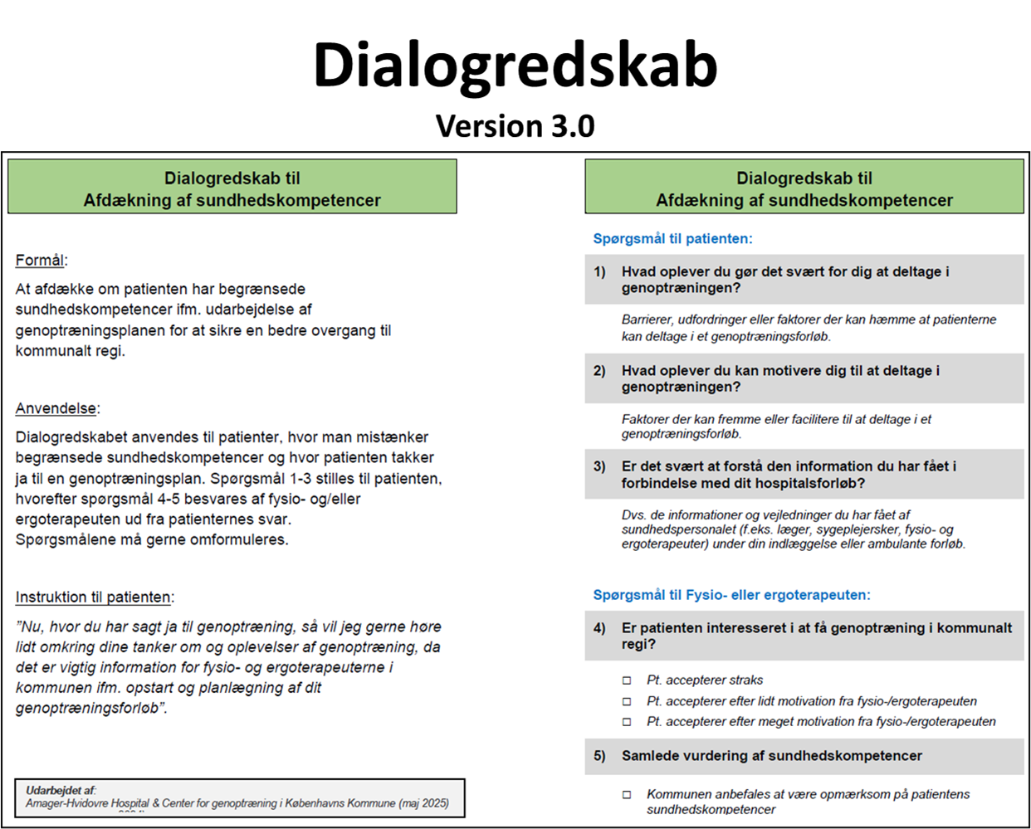


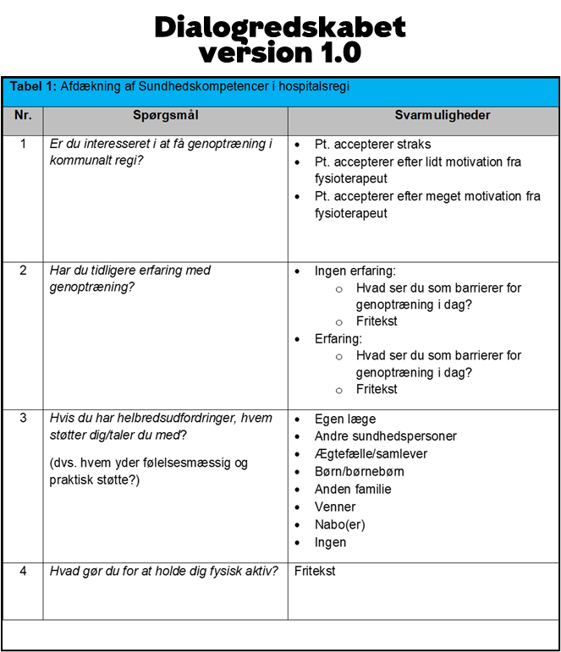
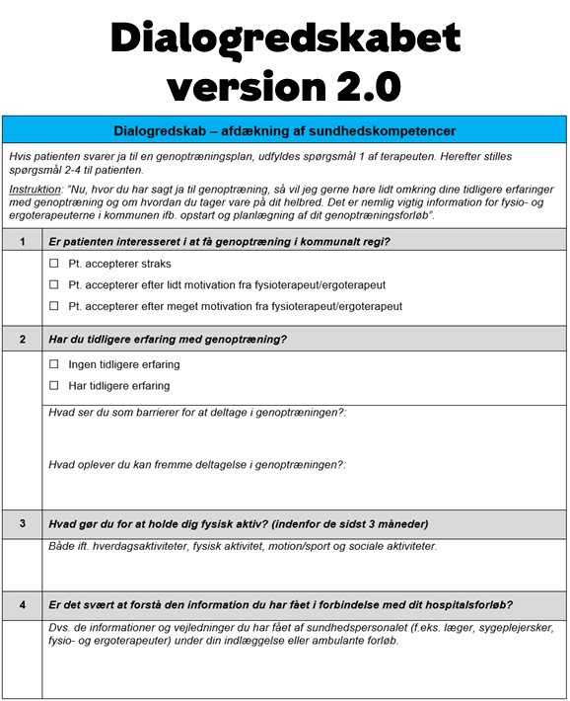
Dialogredskabet
Udvikling af et dialogredskab til afdækning af sundhedskompetencer
Hvilke informationer er relevante ved sektorovergangen hos borgeren med begrænsede sundhedskompetencer?
Projekt
2023
Arbejdsgruppe
2022
Pilotprojekt
2022

Slide 14
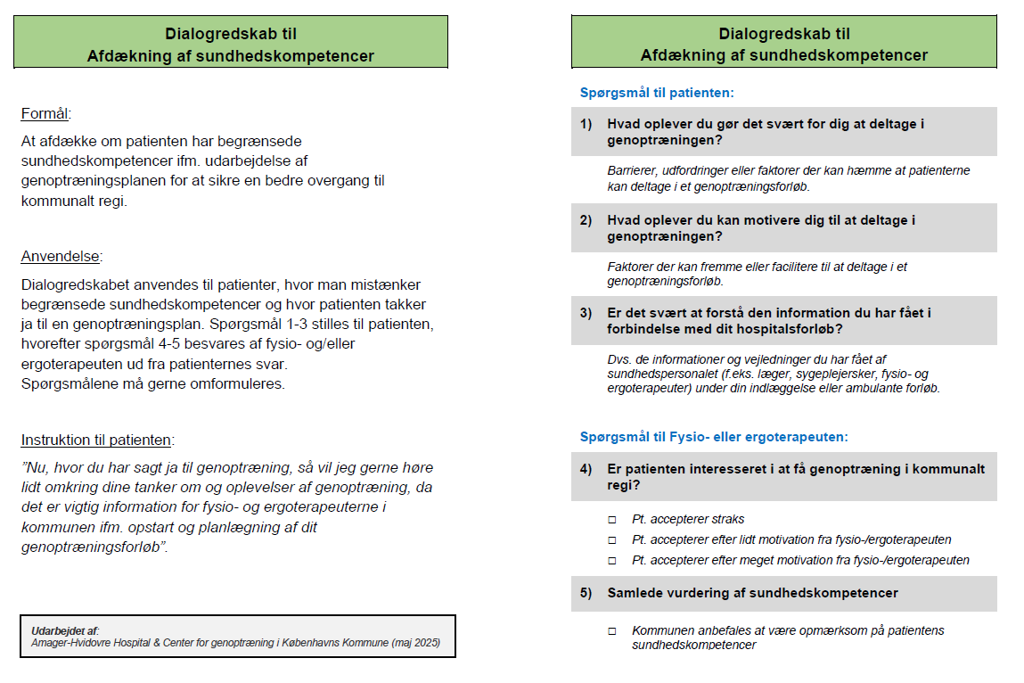
Dialogredskab – version maj 2025

Slide 15
Erfaringer og resultater fra de 2 projekter
Afdækning af sundhedskompetencer i genoptræningsplanen:
Det er hurtigt og relevant at anvende dialogredskabet i hospitalsregi
Det er relevant og vigtig viden i kommunalt regi, ift.:
  At inddrage borgerne mhp. at tilpasse interventioner/tiltag til deres behov og sundhedskompetencer
  Kan bruges til at motivere borgerne til at tage imod genoptræning i kommunalt regi
  Kan være med til at målrette den første kommunale kontakt for den enkelte borger
Kan bidrage til en bedre sektorovergang for de skrøbelige borgere (der ses en tendens til at færre patienter falder fra i sektorovergangen)
Relevant med fokus på afdækning af sundhedskompetencer i hospitals- og kommunalt regi og implementering af dialogredskabet.
Vigtigt med samarbejde på tværs af sektorer, samt kortlægning af arbejdsgange ift. indkaldelsesprocedurerne til kommunal genoptræning

Slide 16





De sundhedsprofessionelles oplevelser med afdækning af sundhedskompetencer
Center for Genoptræning
Hvad er jeres oplevelser af at modtage informationerne fra dialogredskabet og hvordan påvirker det den første kontakt med patienten?
Mere velforberedte til den første samtale med borgeren
Administrative medarbejdere
(som indkalder borgerne i KBH.)
Hvad er jeres oplevelser med af benytte dialogredskabet til indlagte patienter på hospitalet?
Hospitalsterapeuter
Patienterne er mere indstillede på opstart af genoptræning
Mere vedholdende i forsøget på kontakt
Hjælper med at motivere tilbageholdende patienter til opstart af træning
Vigtig og relevant viden at videreformidle
Overskueligt og nemt at anvende
Kommunale terapeuter
Mulighed for at nuancere begrebet genoptræning og drøfte erfaringer og barriere
Hurtigere planlægge en passende opstart af forløbet sammen med patienten
Opmærksom på at tilpasse kommunikation til patientens behov
Hjælper med at ”spotte” patienter der har svært ved at forstå sundhedsinformationer

Slide 17

Borgernes oplevelser
Hvad tænker du om at den slags informationer går fra hospitalet og ud til kommunen?
Helt fint hvis det har betydning for borgeren og informationerne er sandfærdige:
”Det er helt i orden, hvis det betyder at der bliver taget mere hensyn”
”(…) synes det er helt fint at lade den slags informationer gå på tværs . Men det er vigtigt at der er hold i virkeligheden, altså er informationerne er rigtige.”
”Den slags informationer må kommunen gerne få. Jeg er overrasket over hvor mange informationer der går fra hospitalet til kommunen.”

Slide 18

Eksempler på borgernes svar fra dialogredskabet
Barrierer for genoptræning?
Fremmende faktorer for genoptræning?
Forstå information?
‘Jeg kan ikke komme frem og tilbage’
‘Jeg er nok for dårlig til genoptræning’
‘Jeg er bekymret og nervøs’
‘Jeg har ondt’
‘Jeg er dårlig’ (fx svimmel)
‘Jeg har andre sundhedsaftaler’
‘Jeg vil ikke træne på hold’
‘Jeg vil ikke træne alene’
‘Jeg vil gerne starte op hjemme’
‘Jeg vil gerne opleve fremgang’
‘Jeg motiveres af at træne på hold’
‘Jeg har brug for en tryg relation’
‘Jeg vil gerne have medbestemmelse’
‘Jeg har brug for transport’
‘Jeg har brug for tolk’
‘Jeg husker ikke så godt’
‘Jeg forstår ikke ”læge”-sprog’

Slide 19

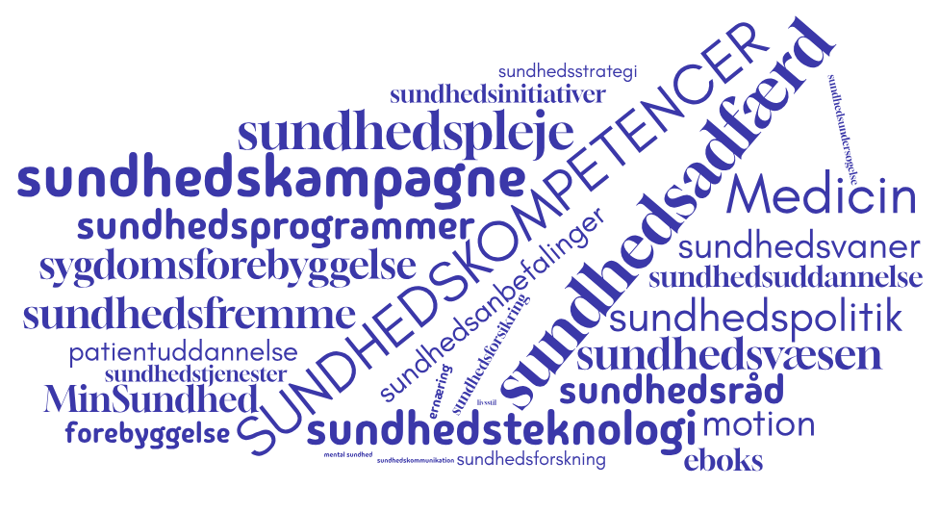
Redskaber og strategier til implementering

Slide 20










I GOP’ens fodspor
Vejen fra hospitalet til genoptræning i kommunen
Fokus på:
Opsporing af patienter med begrænsede sundhedskompetencer
Kommunikation og brug af dialogredskab
Udfylde dialogredskabet i GOP
Fokus på:
Håndtering af informationer i dialogredskab ved indkaldelse til genoptræning
Kommunikation med borgerne
Primært fokus på de medarbejdere der indkalder borgerne til genoptræning
GOP
Indkaldelse
Genoptræning
Telefon
opkald
Indlæggelse
Hospital
Ergo- eller fysioterapeut
Genoptrænings- enheden
Hvem?
Ergo- eller fysioterapeut
Digital post
Patient
Borger

Slide 21

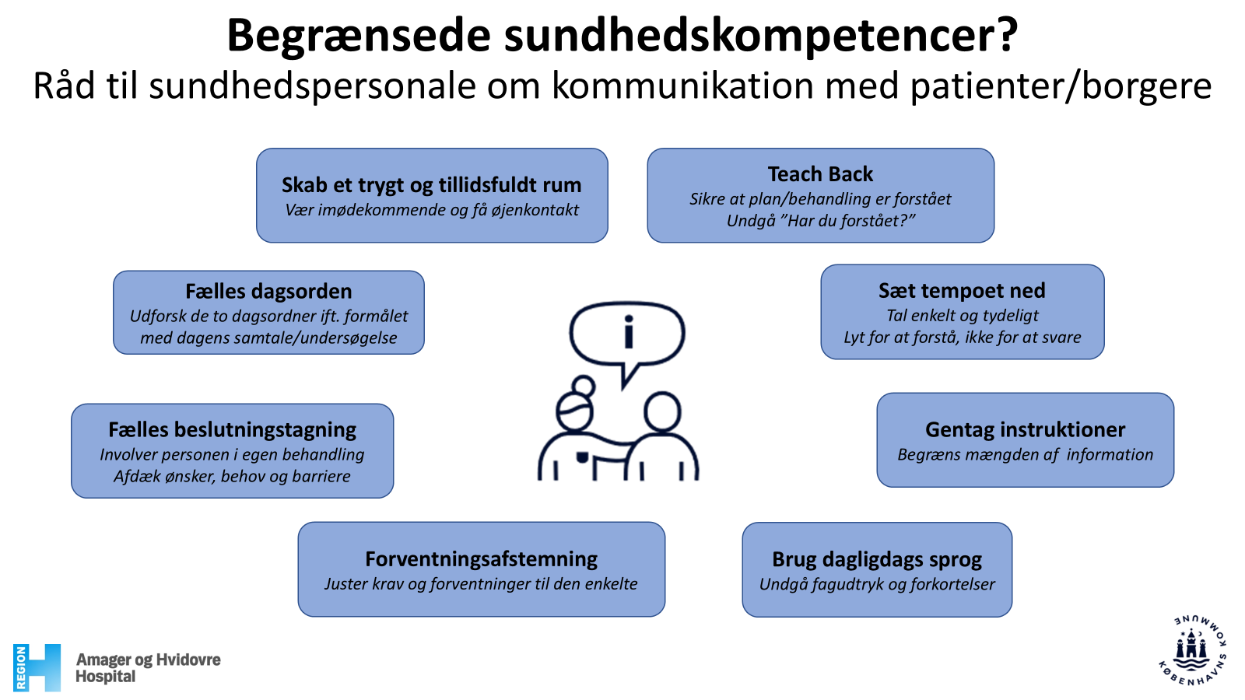
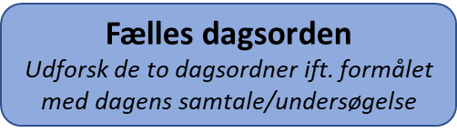
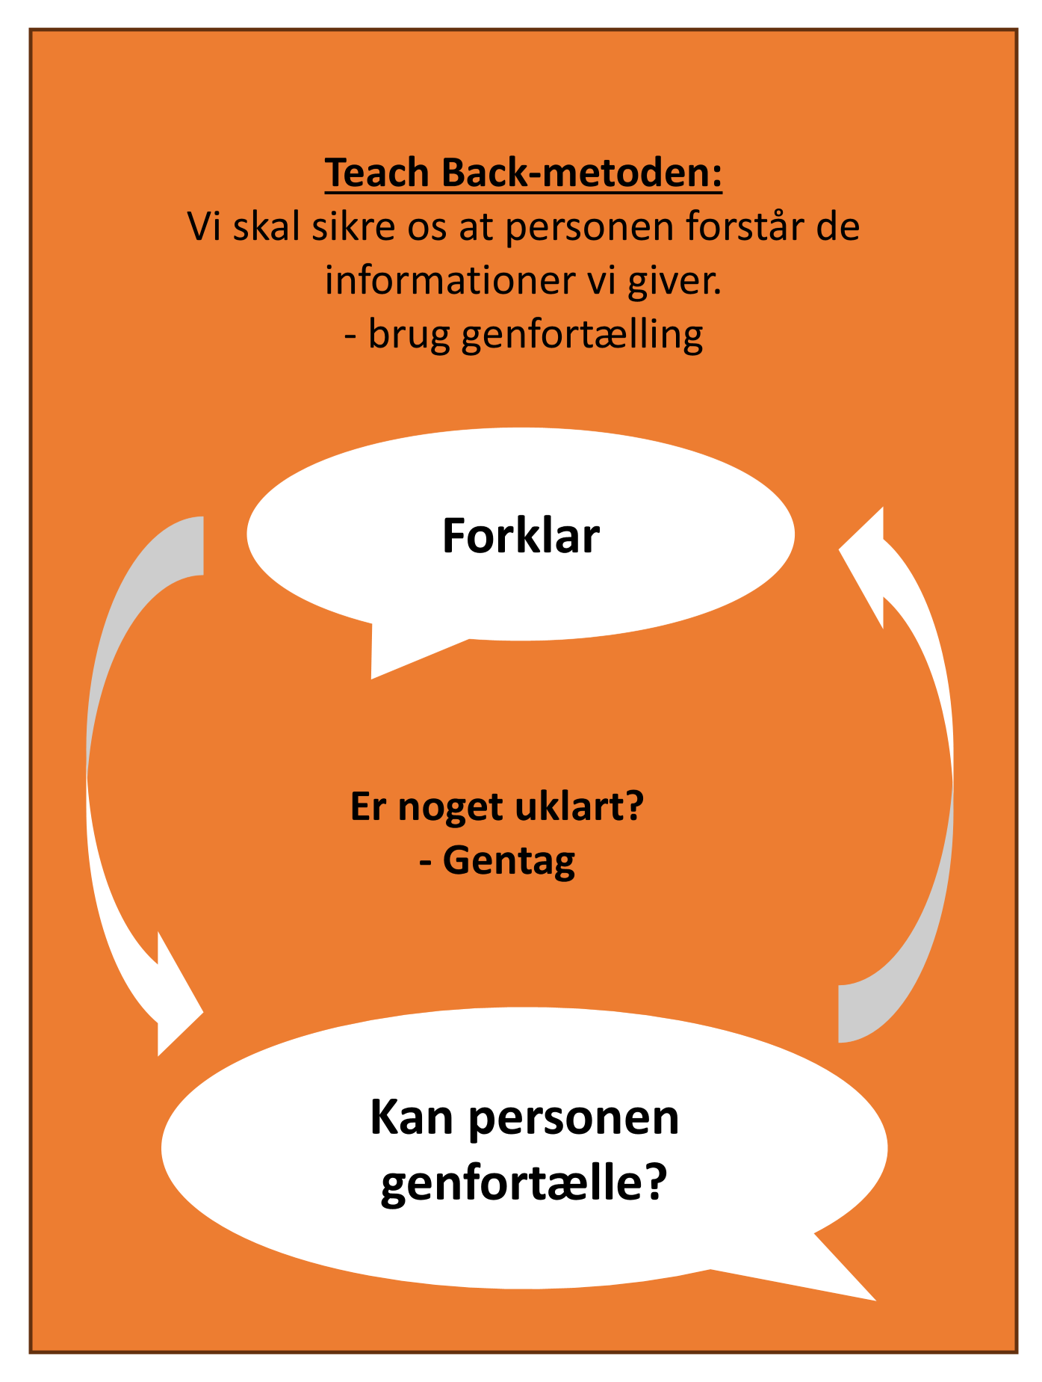
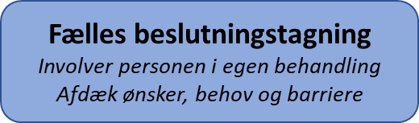
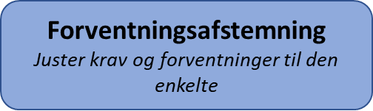
Oplever du at din patient/borger har begrænsede sundhedskompetencer?
Tilpasse kommunikation til den enkelte patient/borger
Inddrage patient/borger i valg af tiltag/interventioner
Sikre at patient/borger har forstået budskabet og planen

Slide 22

Begrænsede sundhedskompetencer?
Råd til sundhedspersonale om kommunikation med patienter/borgere
Skab et trygt og tillidsfuldt rum
Vær imødekommende og få øjenkontakt
Teach Back
Sikre at plan/behandling er forstået
Undgå ”Har du forstået?”
Fælles dagsorden
Udforsk de to dagsordner ift. formålet med dagens samtale/undersøgelse
Sæt tempoet ned
Tal enkelt og tydeligt
Lyt for at forstå, ikke for at svare
Fælles beslutningstagning
Involver personen i egen behandling
Afdæk ønsker, behov og barriere
Gentag instruktioner
Begræns mængden af information
Forventningsafstemning
Juster krav og forventninger til den enkelte
Brug dagligdags sprog
Undgå fagudtryk og forkortelser

Slide 23
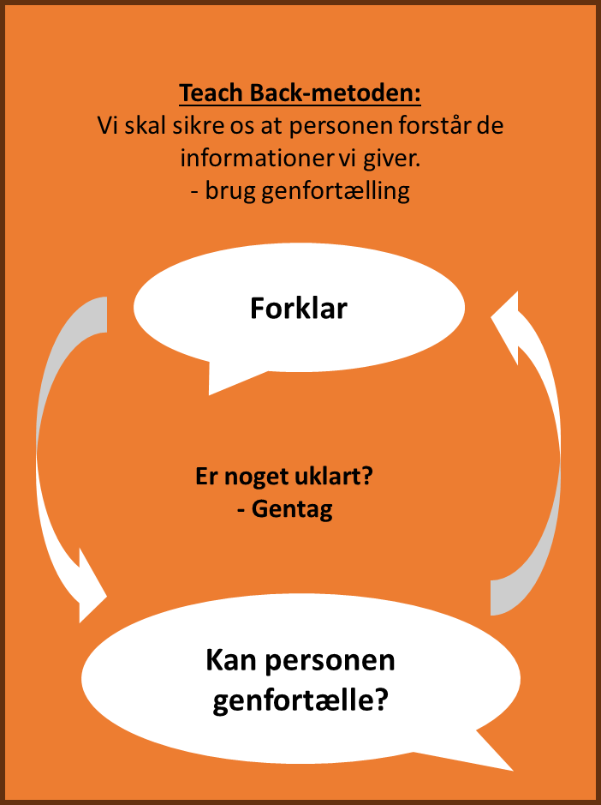
Teach back metoden
Metoden bruges til at sikre, at borgeren forstår den information, de har fået.
Bruges i alle situationer, hvor det er vigtigt, at informationen forstås korrekt.
Dette gøres ved at bede borgeren gentage informationen med deres egne ord.
Teach back eksempler
‘Hvad er det vigtigste du tager med fra samtalen i dag?’
‘Hvad vil du fortælle din partner om vores samtale i dag?’
‘Hvilke symptomer skal du være opmærksom på?’
‘Hvad skal du gøre, hvis du har spørgsmål før din næste aftale?’
‘Hvornår skal du kontakte os, hvis du har spørgsmål eller bekymringer?’

Slide 24
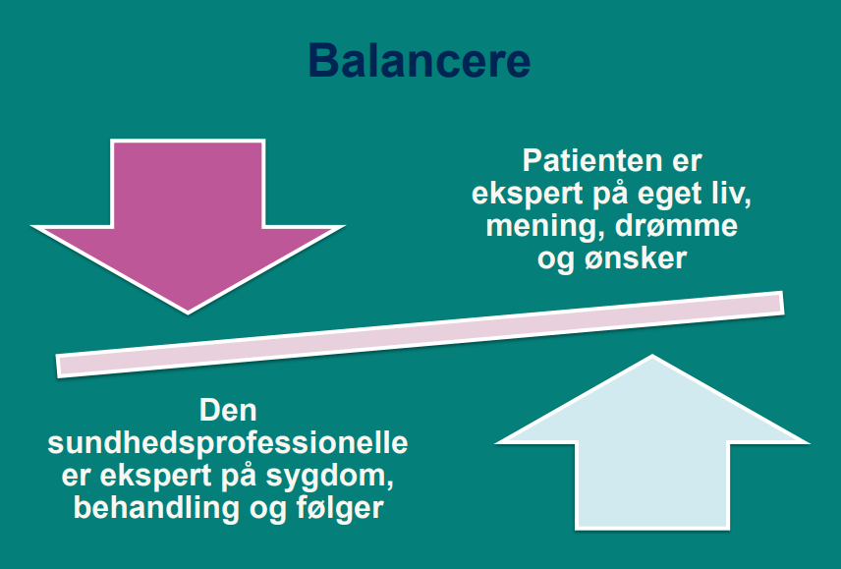
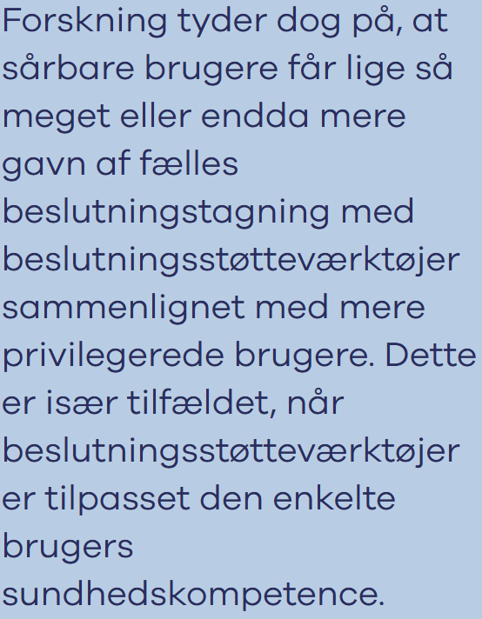

Fælles beslutningstagning
En systematiseret samtale mellem borger og sundhedsperson.
Sundhedspersonen deler viden om valgmuligheder, fordele og ulemper ud fra et fagligt perspektiv, mens borgeren deler viden om præferencer og behov (to eksperter der mødes).
‘Three talk’ modellen
Snak om, at der skal foretages et valg
Snak om forskellige muligheder og deres fordele og ulemper
Snak om, at der skal træffes en fælles beslutning
Få mere viden og værktøjer om fælles beslutningstagning på VIBIS hjemmeside:
https://danskepatienter.dk/vibis/metoder-og-vaerktoejer/individuel-inddragelse/faelles-beslutningstagning

Slide 25
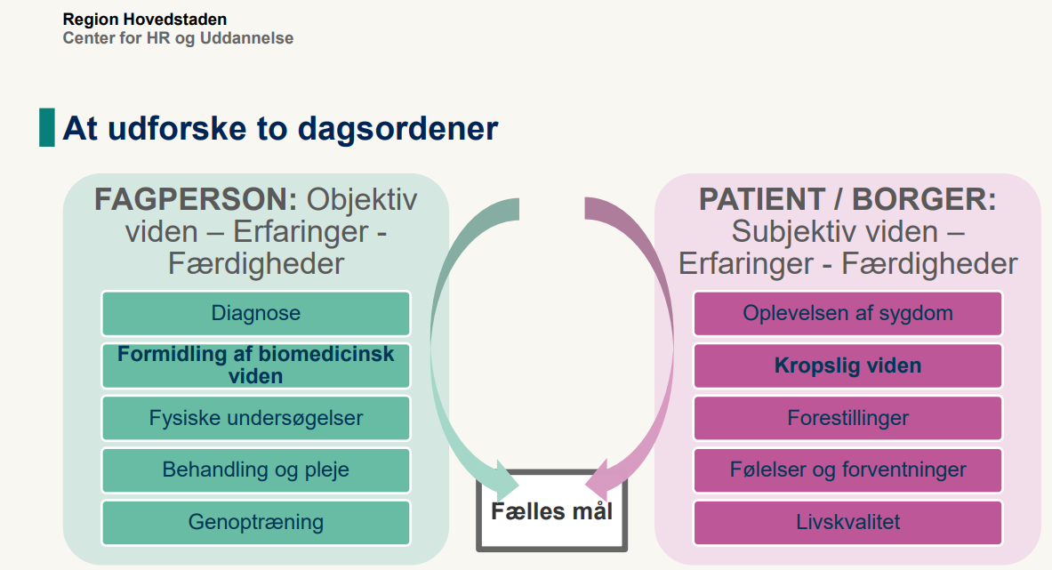
Fælles dagsorden
- At udforske de to dagsordner

Slide 26
Dialogredskab – version maj 2025

Slide 27
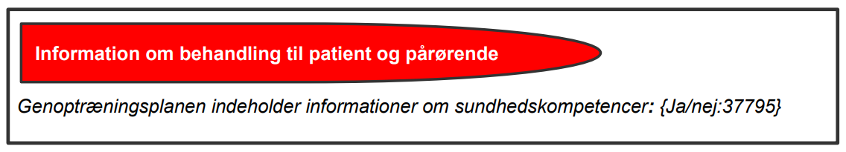
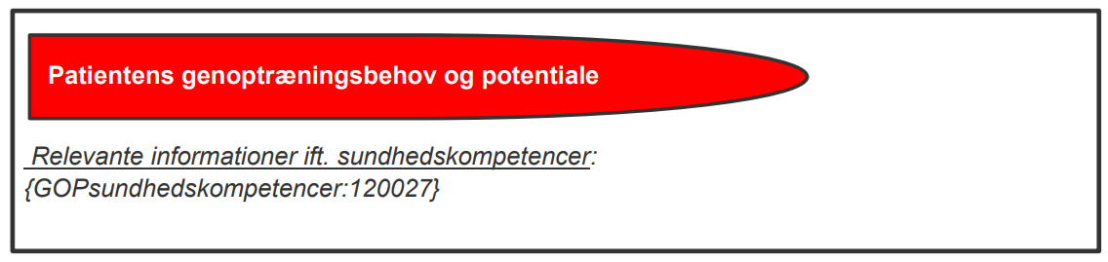
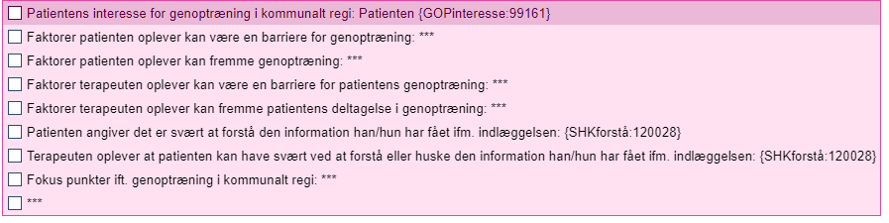
Dokumentation i Sundhedsplatformen
Ja = det er relevant at læse GOP før første kontakt til borgeren

Slide 28
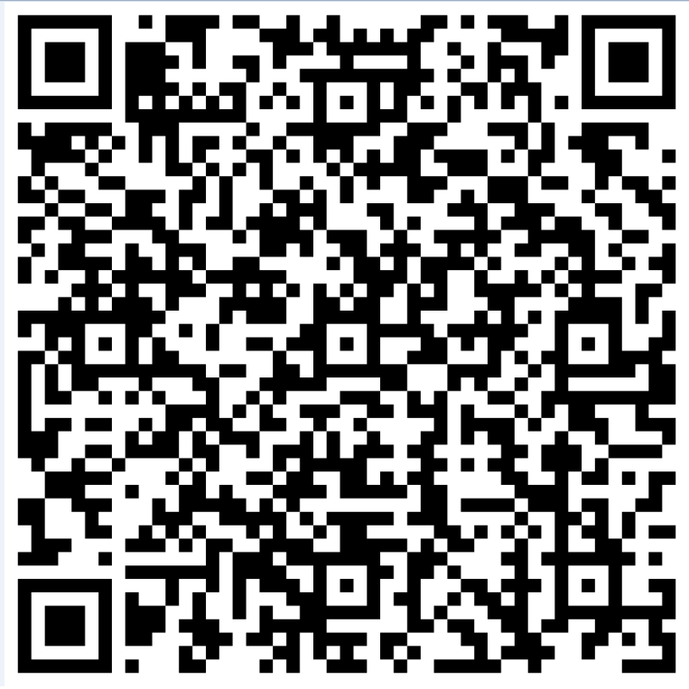
Materialer om sundhedskompetencer
Dialogredskab til afdækning af sundhedskompetencer
Håndtering af sundhedskompetencer – oversigt
Begrænsede sundhedskompetencer – råd til kommunikation
Teach back metoden
Eksempler på tekst til dokumentation i GOP
PowerPoint til undervisning om sundhedskompetencer
De 5 ISK spørgsmål (spørgsmål om sundhedskompetencer i kommunalt regi)
Link til flere materialer på Sundhedsstyrelsens hjemmeside:
  Sundhedskompetence i sundhedsvæsnet
  Om ulighed i sundhed
Link til materialet om sundhedskompetence på Hvidovre Hospital / PMR-C hjemmesiden

Slide 29
Referencer:
Sundhedsstyrelsen. Sundhedskompetence i det danske sundhedsvæsen – En vej til mere lighed. 2022: https://www.sst.dk/-/media/Udgivelser/2022/Sundhedskompetence/SST-Rapport_-Sundhedskompetence_TILG.ashx
Sundhedsstyrelsen. Social ulighed i mødet med sundhedsvæsnet – en litteraturgennemgang. 2022: https://www.sst.dk/-/media/Udgivelser/2022/Ulighed/8947-SST-Rapport-Ulighed-i-moedet_TILG.ashx
Svendsen MT, Bak CK, Sørensen K. Associations of health literacy with socioeconomic position, health risk behavior, and health status: a large national population-based survey among Danish adults. BMC Public Health (2020) 20:565

Slide 30


